Slide 1
Dimensiones y
medidas

Slide 2
Dimensiones

Slide 3





Dimensiones
Las dimensiones son aquellos datos o campos del modelo que voy a utilizar para agrupar, filtrar, agregar los datos que sean medidas. Ejemplos:
Clientes
Segmento de Clientes
Productos
Año
Mes
Día
Rango de
edad

Slide 4
Dimensiones
Generalmente se suelen asociar a todas las perspectivas desde las cuales se quiere analizar la información.
Suelen ser variables descriptivas como Textos, Fechas, datos geográficos, datos numéricos agrupados como los rangos de edad o identificadores como el número de identidad de una persona.
¿Son importantes? Si! Nos invitan a tener que recolectar esos datos dentro de nuestros sistemas y luego, nos permite desagregar la información para analizar desde distintos puntos de vista.

Slide 5
Medidas

Slide 6
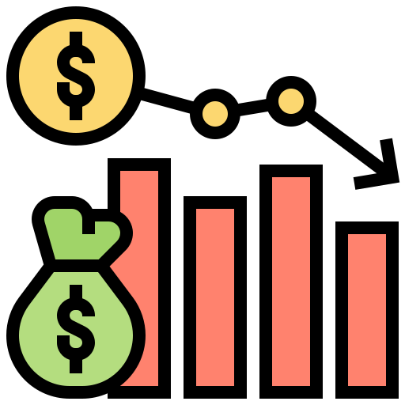




Medidas
Las medidas en cambio van a ser los valores sobre los que quiero calcular agregaciones (Sumas, Promedios, Contar filas, Contar distintos, Máximos, Mínimos, etc.). agrupando dichas medidas por las dimensiones. En los modelos de BI son nuestros Indicadores o KPIs como por ejemplo:
Ventas
Costos
Cantidad de
clientes
Cantidad de conversiones por visitas
Tiempo de entrega promedio

Slide 7
Medidas
Suelen ser variables cuantitativas como números enteros, decimales, moneda, porcentajes, entre otros.
Suelen denominarse también métricas, indicadores o simplificarse como KPIs.
¿Son importantes? Si! Dentro de los modelos de analytics suelen ser parte de los KPIs. Invitan a los sistemas a recolectar estos datos o a generar una definición de cuál es la regla de cálculo oficial.

Slide 8
Medidas - Recomendaciones
Warning!
Cuando definimos las medidas dentro de nuestra área hay veces que mezclamos las medidas con las dimensiones.
¿Un ejemplo? Ventas por día. ¿Parece una medida correcta, no?
En sí, la medida es la venta. La dimensión de análisis es el tiempo (día).
Así simplificamos una sola medida y podemos analizarla con muchas dimensiones como Ventas por día, por mes, por País, etc.

Slide 9
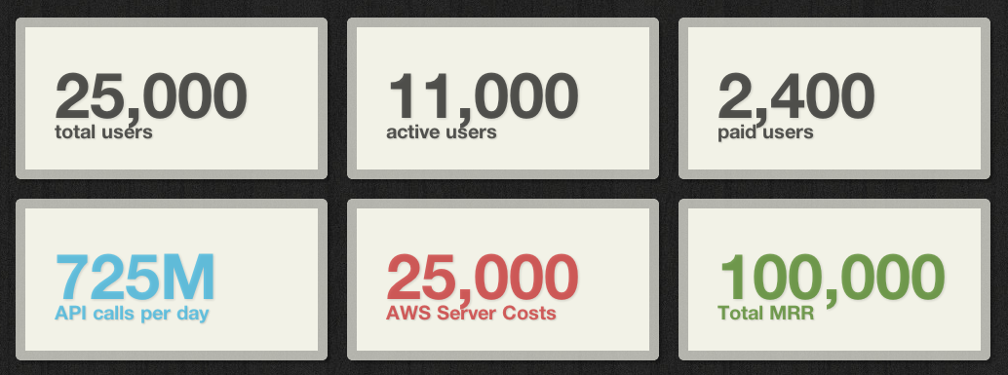
Medidas - Recomendaciones
Por otro lado, veamos el siguiente ejemplo:
Antes de pasar a la siguiente hoja, pensemos ¿Qué problemas pueden tener estas medidas?

Slide 10
Medidas - Recomendaciones
Analicemos las medidas:
¿Podemos decidir si 25.000 usuarios es bueno o malo?
¿Fue un crecimiento o decrecimiento?
¿Podemos tomar alguna acción sobre esto?
Dentro del negocio, ¿Estamos todos de acuerdo con la fórmula de cálculo o cada área calcula a su modo?

Slide 11
Métricas o medidas de vanidad
Se llama métrica de vanidad a cualquier indicador utilizado en forma aislada para dar una buena impresión acerca del rendimiento de un negocio, sin tener en cuenta la relación de ese indicador con otros KPIs o variables.
Ejemplo: La cantidad de seguidores de cualquier red social. ¿Mayor número de seguidores, implican mayores ventas o engagement?

